Slide 1
数据库系统 An Introduction to Database Systems
第十章 数据库恢复技术
2023年12月18日（第14周）

Slide 2
第十章 数据库恢复技术
10.1 事务的基本概念
10.2 数据库恢复概述
10.3 故障的种类
10.4 恢复的实现技术
10.5 恢复策略
10.6 具有检查点的恢复技术
10.7 数据库镜像
10.8 小结
简答题（第10章、第11章）

Slide 3
事务(Transaction)的基本概念
所谓事务是用户定义的一个数据库操作序列，这些操作要么全做要么全不做，是一个不可分割的工作单位。

Slide 4
事务和程序的比较
在关系数据库中，一个事务可以是一条或一组SQL语句,也可以是整个程序。
一个程序通常包含多个事务

Slide 5
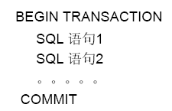
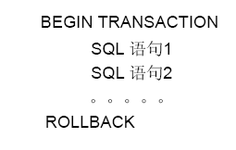
定义事务
显式定义方式
隐式定义方式：当用户没有显式地定义事务，DBMS按缺省规定自动划分事务

Slide 6
二、事务的特性(ACID特性)
原子性 (Atomicity)
一致性 (Consistency)
隔离性 (Isolation)
持续性 (Durability)
ACID

Slide 7
原子性 (Atomicity)
事务是数据库的逻辑工作单位，事务中包括的各个操作要么都做，要么都不做。

Slide 8
一致性 (Consistency)
事务执行结果必须是使数据库从一个一致状态变到另一个一致状态。
当数据库只包含成功事务提交结果时，就说数据库处于一致状态。
正确、有效、相容

Slide 9
隔离性 (Isolation)
一个事务的执行不能被其他事务干扰。
一个事务内部的操作及使用的数据对其他并发事务是隔离的，并发执行的各个事务之间不能互相干扰。

Slide 10
持续性 (Durability)
持续性也称永久性 ，指一个事务一旦提交，它对数据库中数据的改变就应该是永久的，接下来的其他操作或故障不应该对其执行结果有任何影响。

Slide 11
10.2 数据库恢复概述
故障不可避免
系统故障：计算机软、硬件故障
人为故障：操作员的失误、恶意的破坏等

Slide 12
数据库的恢复就是把数据库从错误状态恢复到某一已知的正确状态(亦称为一致状态或完整状态)。
恢复子系统通常占整个系统代码的10%以上。

Slide 13
10.3 故障的种类
事务内部的故障
系统故障
介质故障
计算机病毒

Slide 14
一、事务内部的故障
有的可以通过事务程序本身发现
有的是非预期的

Slide 15
例如：银行转账事务把一笔金额从一个账户甲转给另一个账户乙
BEGIN TRANSACTION
读账户甲的余额BALANCE；
BALANCE = BALANCE-AMOUNT； IF(BALANCE < 0 ) THEN
{打印'金额不足，不能转账'；
ROLLBACK；(撤销修改，恢复事务)}
ELSE
{读账户乙的余额BALANCE1；
BALANCE1=BALANCE1+AMOUNT；
写回BALANCE1；
COMMIT；}

Slide 16
这个例子所包括的两个更新操作要么全部完成要么全部不做。否则就会使数据库处于不一致状态，例如只把账户甲的余额减少而没有把账户乙的余额增加。
在这段程序中若产生账户甲余额不足的情况，应用程序可以发现并让事务滚回，撤销已作的修改，把数据库恢复到正确状态。

Slide 17
事务内部更多的故障是非预期的，是不能由应用程序处理的
运算溢出
并发事务发生死锁而被选中撤销该事务
违反了某些完整性限制等
以后事务故障仅指这类非预期的故障
事务故障的恢复：撤销事务 (UNDO)

Slide 18
二、系统故障
称为软故障，是指造成系统停止运转的任何事件，使得系统要重新启动
整个系统的正常运行突然被破坏
所有正在运行的事务都非正常终止
不破坏数据库
内存中数据库缓冲区的信息全部丢失

Slide 19
系统故障的常见原因
特定类型的硬件错误（如CPU故障）
操作系统故障
DBMS代码错误
系统断电

Slide 20
系统故障的恢复
发生系统故障时，事务未提交
恢复策略：强行撤销(UNDO)所有未完成事务
发生系统故障时，事务已提交，但缓冲区的信息尚未完全写回到磁盘
恢复策略：重做(REDO)所有已提交的事务

Slide 21
三、介质故障
称为硬故障，指外存故障
磁盘损坏
磁头碰撞
瞬时强磁场干扰

Slide 22
介质故障的恢复
装入数据库发生介质故障前某个时刻的数据副本。
重做自此开始的所有成功事务，将这些事务已提交结果重新记入数据库。

Slide 23
四、计算机病毒
一种人为的故障或破坏，是一些恶作剧者研制的一种计算机程序
可以繁殖和传播
危害
破坏、盗窃系统中的数据
破坏系统文件

Slide 24
故障小结
各类故障，对数据库的影响有两种可能
数据库本身被破坏
数据库没有被破坏，但数据可能不正确，这是由于事务的运行被非正常终止造成的

Slide 25
10.4 恢复的实现技术
恢复操作的基本原理：冗余
利用存储在系统其它地方的冗余数据来重建数据库中已被破坏或不正确的那部分数据。

Slide 26
恢复机制涉及两个关键问题
如何建立冗余数据?
数据转储（backup）
登录日志文件（logging）
如何利用这些冗余数据实施数据库恢复?

Slide 27
10.4.1 数据转储
一、什么是数据转储
二、转储方法

Slide 28
一、什么是数据转储
转储是指DBA将整个数据库复制到磁带或另一个磁盘上保存起来的过程，备用数据称为后备副本或后援副本。
如何使用
数据库遭到破坏后可以将后备副本重新装入。
重装后备副本只能将数据库恢复到转储时的状态。

Slide 29
二、转储方法
静态转储与动态转储
海量转储与增量转储

Slide 30
静态转储
在系统中无运行事务时进行的转储操作，转储开始时数据库处于一致状态，转储期间不允许对数据库进行任何存取、修改活动，得到的是一个数据一致性副本
优点：实现简单
缺点：降低了数据库的可用性
转储必须等待正运行的用户事务结束
新的事务必须等转储结束

Slide 31
动态转储
转储操作与用户事务并发执行
转储期间允许对数据库进行存取或修改
优点
不用等待正在运行的用户事务结束
不会影响新事务的运行
缺点：不保证副本中的数据正确、有效

Slide 32
例如：在转储期间的某个时刻Tc，系统把数据A=100转储到磁带上，而在下一时刻Td，某一事务将A改为200。转储结束后，后备副本上的A已是过时数据

Slide 33
动态转储
利用动态转储得到的副本进行故障恢复
需要把动态转储期间各事务对数据库的修改活动登记下来，建立日志文件
后备副本加上日志文件才能把数据库恢复到某一时刻的正确状态

Slide 34
2．海量转储与增量转储
海量转储：每次转储全部数据库
增量转储：只转储上次转储后更新过的数据

Slide 35
海量转储与增量转储比较
从恢复角度看，使用海量转储得到的后备副本进行恢复往往更方便
但如果数据库很大，事务处理又十分频繁，则增量转储方式更实用更有效

Slide 36
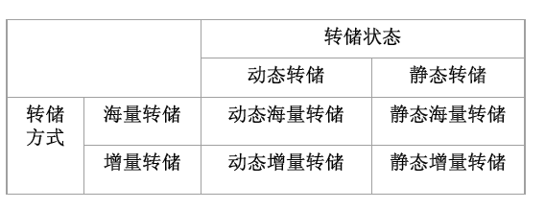
3．转储方法分类

Slide 37
10.4.2 登记日志文件
日志文件的格式和内容
日志文件的作用
登记日志文件

Slide 38
一、日志文件的格式和内容
什么是日志文件?
日志文件(log)是用来记录事务对数据库的更新操作的文件。
日志文件的格式
以记录为单位的日志文件
以数据块为单位的日志文件

Slide 39
以记录为单位的日志文件格式和内容
各个事务的开始标记(BEGIN TRANSACTION)
各个事务的结束标记(COMMIT或ROLLBACK)
各个事务的所有更新操作
以上均作为日志文件中的一个日志记录(log record)

Slide 40
以数据块为单位的日志文件的格式和内容
以数据块为单位的日志文件，每条日志记录的内容
事务标识（标明是那个事务）
被更新的数据块

Slide 41
二、日志文件的作用
进行事务故障恢复
进行系统故障恢复
协助后备副本进行介质故障恢复

Slide 42
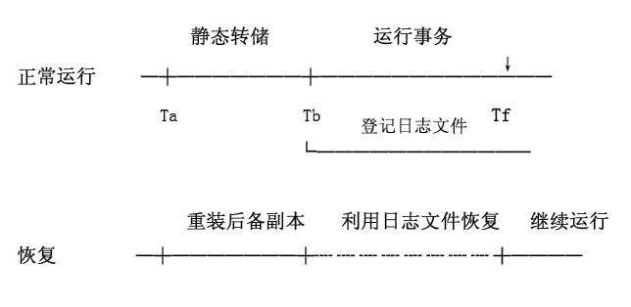
利用静态转储副本和日志文件进行 恢复
Ta 停止运行事务，进行数据库转储
Tf时刻发生故障
Tb时刻转储完毕，得到Tb时刻的数据库一致性副本
重新运行自Tb～Tf时刻的所有更新事务，把数据库恢复到故障发生前的一致状态
DBA重装数据库后备副本，将数据库恢复至Tb时刻的状态

Slide 43
三、登记日志文件
基本原则
登记次序严格按并行事务执行时间次序
必须先写日志文件，后写数据库
写日志文件操作：把表示这个修改的日志记录写到日志文件
写数据库操作：把对数据的修改写到数据库中

Slide 44



为什么要先写日志文件？
写数据库和写日志文件是两个不同操作
在这两个操作之间可能发生故障
如果先写了数据库修改，而在日志文件中没有登记下这个修改，则以后就无法恢复这个修改了。
如果先写日志，但没有修改数据库，按日志文件恢复时只不过是多执行一次不必要的UNDO操作，并不影响数据库正确性。

Slide 45
10.5 恢复策略
10.5.1 事务故障的恢复
10.5.2 系统故障的恢复
10.5.3 介质故障的恢复

Slide 46
10.5.1 事务故障的恢复
事务故障：事务在运行至正常终止点前被终止
恢复方法：由恢复子系统应利用日志文件撤销(UNDO)此事务已对数据库进行的修改
事务故障的恢复由系统自动完成，对用户是透明的，不需要用户干预

Slide 47
事务故障的恢复步骤
1. 反向扫描文件日志（即从最后向前扫描日志文件），查找该事务的更新操作

Slide 48
事务故障的恢复步骤
2. 对该事务的更新操作执行逆操作。即将日志记录中“更新前的值” 写入数据库
插入操作， “更新前的值”为空，则相当于做删除操作
删除操作，“更新后的值”为空，则相当于做插入操作
若是修改操作，则相当于用修改前值代替修改后值

Slide 49
事务故障的恢复步骤
3. 继续反向扫描日志文件，查找该事务的其他更新操作，并做同样处理
4. 如此处理下去，直至读到此事务的开始标记，事务故障恢复就完成了

Slide 50
10.5.2 系统故障的恢复
系统故障造成数据库不一致状态的原因
未完成事务对数据库的更新已写入数据库
已提交事务对数据库的更新还留在缓冲区没来得及写入数据库
恢复方法
Undo 故障发生时未完成的事务
Redo 故障发生时已完成的事务
系统故障恢复由系统在重新启动时自动完成，不需要用户干预

Slide 51
系统故障的恢复步骤
1. 正向扫描日志文件, 即从头扫描日志文件
重做(REDO) 队列：在故障发生前已经提交的事务，这些事务既有BEGIN TRANSACTION记录，也有COMMIT记录
撤销(UNDO)队列：故障发生时尚未完成的事务，这些事务只有BEGIN TRANSACTION记录，无相应的COMMIT记录

Slide 52
2. 对撤销队列事务进行撤销(UNDO)处理
反向扫描日志文件，对每个UNDO事务的更新操作执行逆操作
即将日志记录中“更新前的值”写入数据库

Slide 53
3. 对重做队列事务进行重做(REDO)处理
正向扫描日志文件，对每个REDO事务重新执行登记的操作
将日志记录中“更新后的值”写入数据库

Slide 54
10.5.3 介质故障的恢复
重装数据库
重做已完成事务

Slide 55
介质故障的恢复
装入最新的后备数据库副本(离故障发生时刻最近的转储副本) ，使数据库恢复到最近一次转储时的一致性状态
对于静态转储的数据库副本，装入后数据库即处于一致性状态
对于动态转储的数据库副本，还须同时装入转储时刻的日志文件副本，利用系统故障恢复的方法（即REDO+UNDO），才能将数据库恢复到一致性状态

Slide 56
装入有关的日志文件副本(转储结束时刻的日志文件副本) ，重做已完成的事务
首先扫描日志文件，找出故障发生时已提交的事务的标识，将其记入重做队列
然后正向扫描日志文件，对重做队列中的所有事务进行重做处理。即将日志记录中“更新后的值”写入数据库

Slide 57
介质故障的恢复需要DBA介入
DBA的工作
重装最近转储的数据库副本和有关的各日志文件副本
执行系统提供的恢复命令
具体的恢复操作仍由DBMS完成

Slide 58
10.6 具有检查点的恢复技术
一、问题的提出
二、检查点技术
三、利用检查点的恢复策略

Slide 59
一、问题的提出
两个问题
搜索整个日志将耗费大量时间
REDO处理：重新执行，浪费了大量时间

Slide 60
解决方案
具有检查点 (checkpoint) 的恢复技术
在日志文件中增加检查点记录(checkpoint)
增加重新开始文件
恢复子系统在登录日志文件期间动态地维护日志

Slide 61
二、检查点技术
检查点记录的内容
建立检查点时刻所有正在执行的事务清单
这些事务最近一个日志记录的地址
重新开始文件的内容：记录各个检查点记录在日志文件中的地址

Slide 62
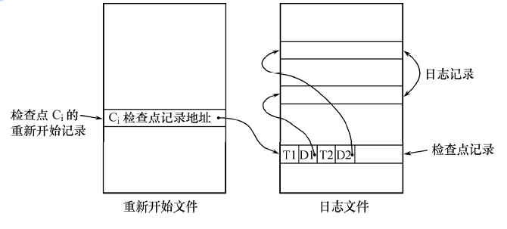
具有检查点的日志文件和重新开始文件

Slide 63
动态维护日志文件的方法
周期性地执行如下操作：建立检查点，保存数据库状态。具体步骤如下：
将当前日志缓冲区中的所有日志记录写入磁盘的日志文件上
在日志文件中写入一个检查点记录
将当前数据缓冲区的所有数据记录写入磁盘的数据库中
把检查点记录在日志文件中的地址写入一个重新开始文件

Slide 64
建立检查点
恢复子系统可以定期或不定期地建立检查点，保存数据库状态
定期：按照预定的一个时间间隔，如每隔一小时建立一个检查点
不定期：按照某种规则，如日志文件已写满一半建立一个检查点

Slide 65
三、利用检查点的恢复策略
使用检查点方法可以改善恢复效率
当事务T在一个检查点之前提交，T对数据库所做的修改已写入数据库
写入时间是在这个检查点建立之前或在这个检查点建立之时
在进行恢复处理时，没有必要对事务T执行REDO操作

Slide 66
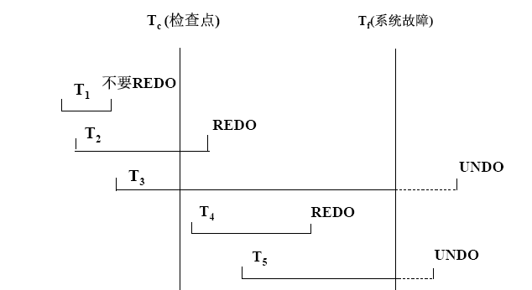
系统出现故障时，恢复子系统将根据事务的不同状态采取不同的恢复策略

Slide 67
T1：在检查点之前提交
T2：在检查点之前开始执行，在检查点之后故障点之前提交
T3：在检查点之前开始执行，在故障点时还未完成
T4：在检查点之后开始执行，在故障点之前提交
T5：在检查点之后开始执行，在故障点时还未完成

Slide 68
恢复策略
T3和T5在故障发生时还未完成，所以予以撤销
T2和T4在检查点之后才提交，它们对数据库所做的修改在故障发生时可能还在缓冲区中，尚未写入数据库，所以要REDO
T1在检查点之前已提交，所以不必执行REDO操作

Slide 69
利用检查点的恢复步骤
1.从重新开始文件中找到最后一个检查点记录在日志文件中的地址，由该地址在日志文件中找到最后一个检查点记录。

Slide 70
2.由该检查点记录得到检查点建立时刻所有正在执行的事务清单ACTIVE-LIST，建立两个事务队列
UNDO-LIST
REDO-LIST
把ACTIVE-LIST暂时放入UNDO-LIST队列，REDO队列暂为空

Slide 71
3.从检查点开始正向扫描日志文件，直到日志文件结束
如有新开始的事务T_{i}，把T_{i}暂时放入UNDO-LIST队列
如有提交的事务T_{j} ，把T_{j}从UNDO-LIST队列移到REDO-LIST队列
4.对UNDO-LIST中的每个事务执行UNDO操作，对REDO-LIST中的每个事务执行REDO操作

Slide 72
10.7 数据库镜像
介质故障是对系统影响最为严重的一种故障，严重影响数据库可用性
介质故障恢复比较费时
为预防介质故障，DBA必须周期性地转储数据库
提高数据库可用性的解决方案
数据库镜像 (Mirror)

Slide 73
数据库镜像
DBMS自动把整个数据库或其中的关键数据复制到另一个磁盘上
DBMS自动保证镜像数据与主数据库的一致性，每当主数据库更新时，DBMS自动把更新后的数据复制过去

Slide 74
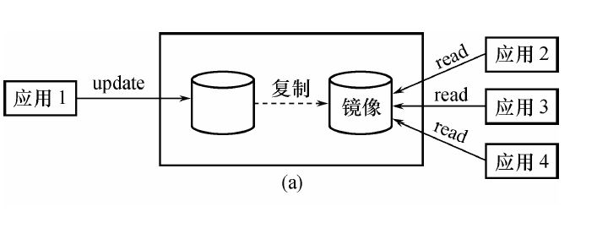
数据库镜像

Slide 75
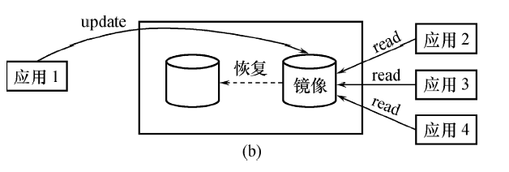
数据库镜像的用途
出现介质故障时，可由镜像磁盘继续提供使用，同时DBMS自动利用镜像磁盘数据进行数据库的恢复，不需要关闭系统和重装数据库副本

Slide 76
没有出现故障时，可用于并发操作
一个用户对数据加排他锁修改数据，其他用户可以读镜像数据库上的数据，而不必等待该用户释放锁

Slide 77
频繁地复制数据自然会降低系统运行效率
在实际应用中用户往往只选择对关键数据和日志文件镜像，而不是对整个数据库进行镜像

Slide 78
10.8 小结
如果数据库只包含成功事务提交的结果，就说数据库处于一致性状态。保证数据一致性是对数据库最基本要求
事务是数据库的逻辑工作单位
DBMS保证系统中一切事务的原子性、一致性、隔离性和持续性

Slide 79
DBMS必须对事务故障、系统故障和介质故障进行恢复
恢复中最经常使用的技术：数据库转储和登记日志文件
恢复的基本原理：利用存储在后备副本、日志文件和数据库镜像中的冗余数据来重建数据库

Slide 80
常用恢复技术
事务故障的恢复
UNDO
系统故障的恢复
UNDO + REDO
介质故障的恢复
重装备份并恢复到一致性状态+ REDO

Slide 81
提高恢复效率的技术
检查点技术
可以提高系统故障的恢复效率
可以在一定程度上提高利用动态转储备份进行介质故障恢复效率
镜像技术可以改善介质故障的恢复效率

